Slide 1

Propuesta Comercial Luminitec SRL

Slide 2
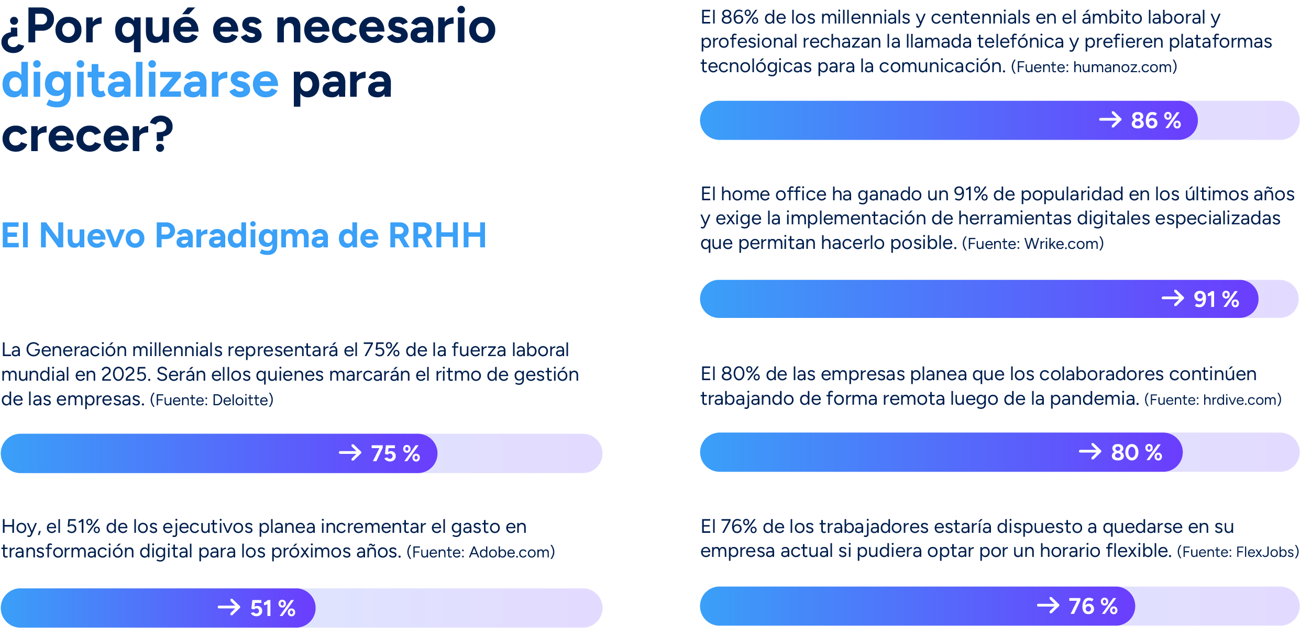
Sobre Naaloo
02

Slide 3
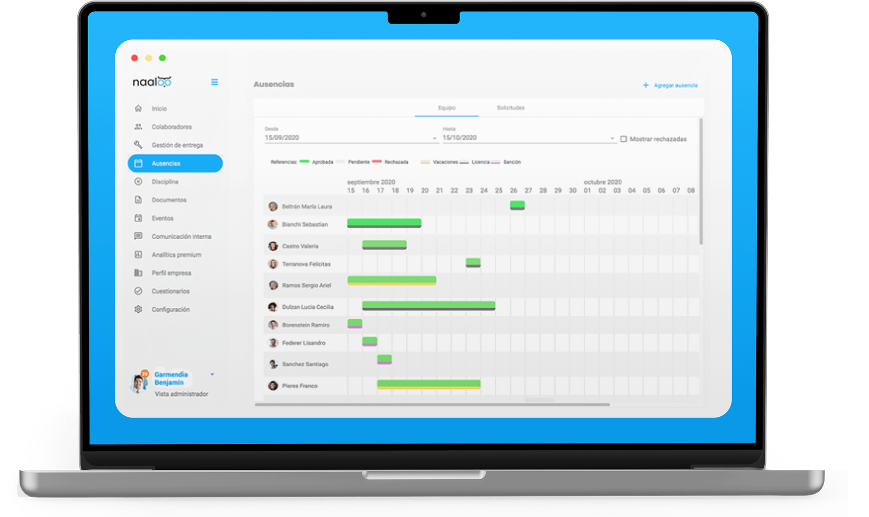
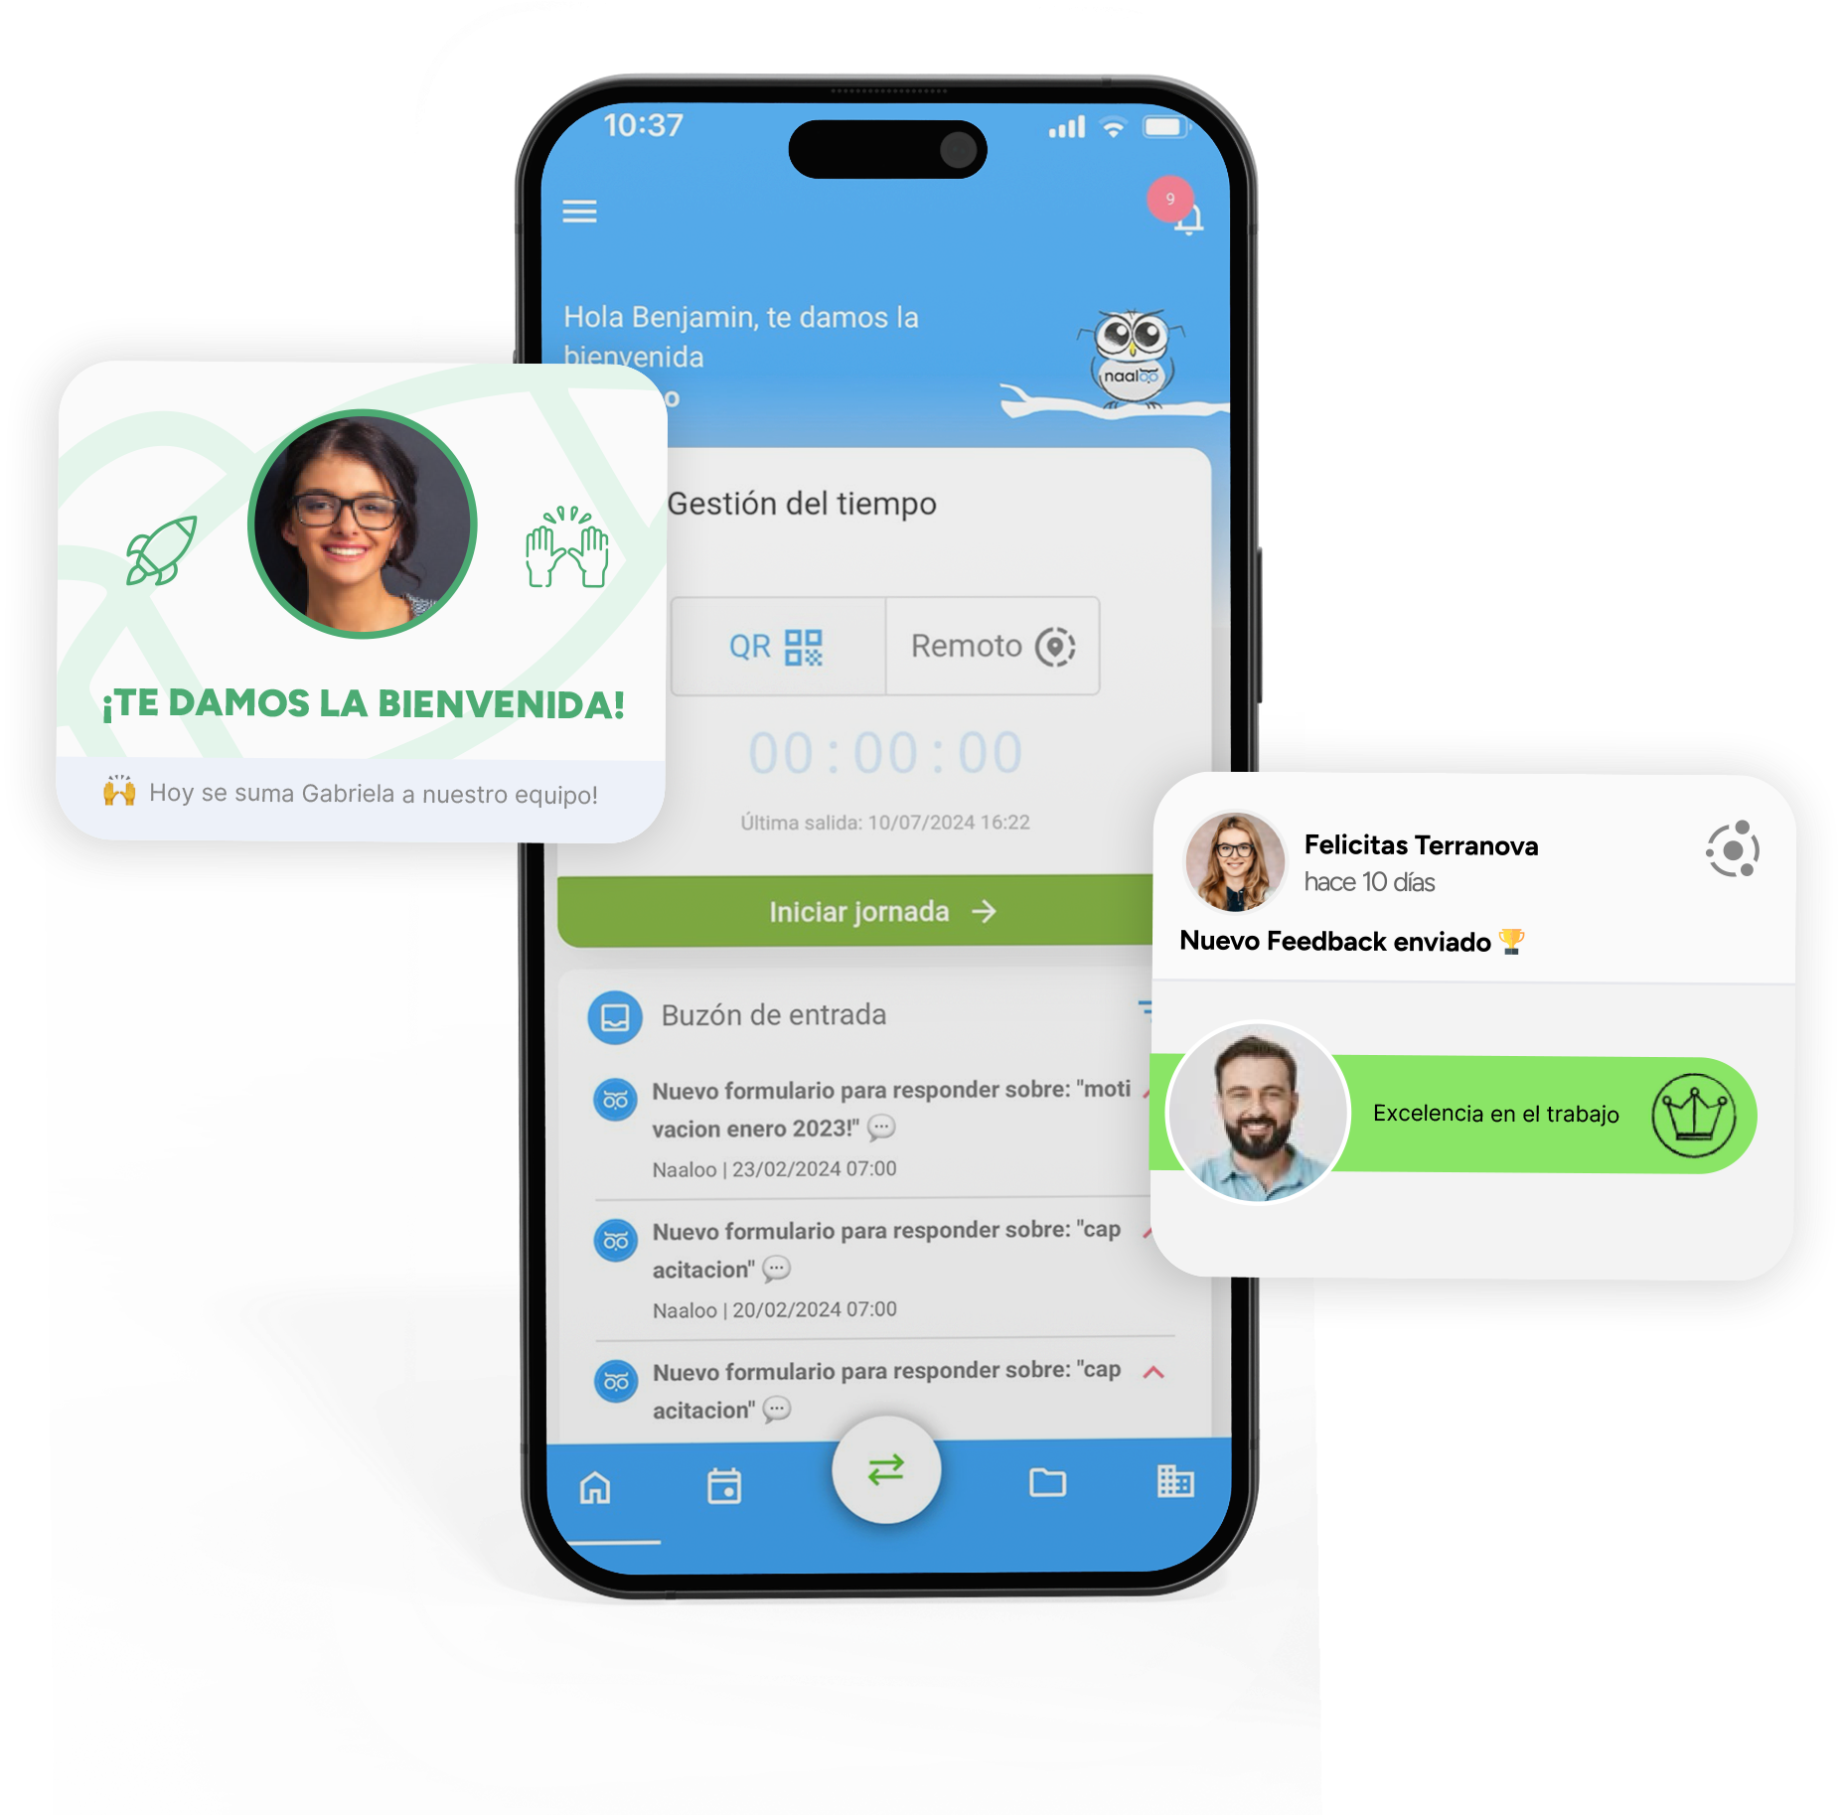
Qué beneficios vamos a ofrecer
Beneficios
Ahorro de hasta 60% de tiempo
Reducción de horas y costos administrativos, automatizando tareas repetitivas.
Comunicaciones simples y unificadas
Contacta a todos los colaboradores en tiempo real, con datos de lectura y entendimiento.
Gestión centralizada
Toda la información e interacciones con tus equipos, en un solo lugar.
Naaloo va a simplificar tu gestión con menos carga laboral y mejores resultados.
Mobile & 24/7
Gestionable desde cualquier computadora o celular con Internet, las 24 hs.
Menos tareas, menos papel
Automatización y digitalización de firma de recibos (y de cualquier documento) con validez legal.
Home Office
Gestiona el trabajo remoto en el acto con fichaje, gestión de entregas y todo lo que necesitas.
Workflows automatizados
Optimiza y agiliza la solicitud y aprobación
de ausencias, vacaciones,
entregas de equipos de trabajo, capacitaciones y más.
Simple y rápida
Implementación veloz y aprendizaje intuitivo.
Siempre actualizada
Mejora continua de herramientas y funcionalidades en base a la experiencia de los usuarios, sin costo.
Nuevo reconocimiento enviado
03

Slide 4

¡Naaloo en números! Beneficios medibles
Beneficios
Recupera tu inversión en tiempo récord y acelera tu crecimiento desde el día uno.
04
Fuente: Resultados de usuarios de Naaloo 2025.

Slide 5
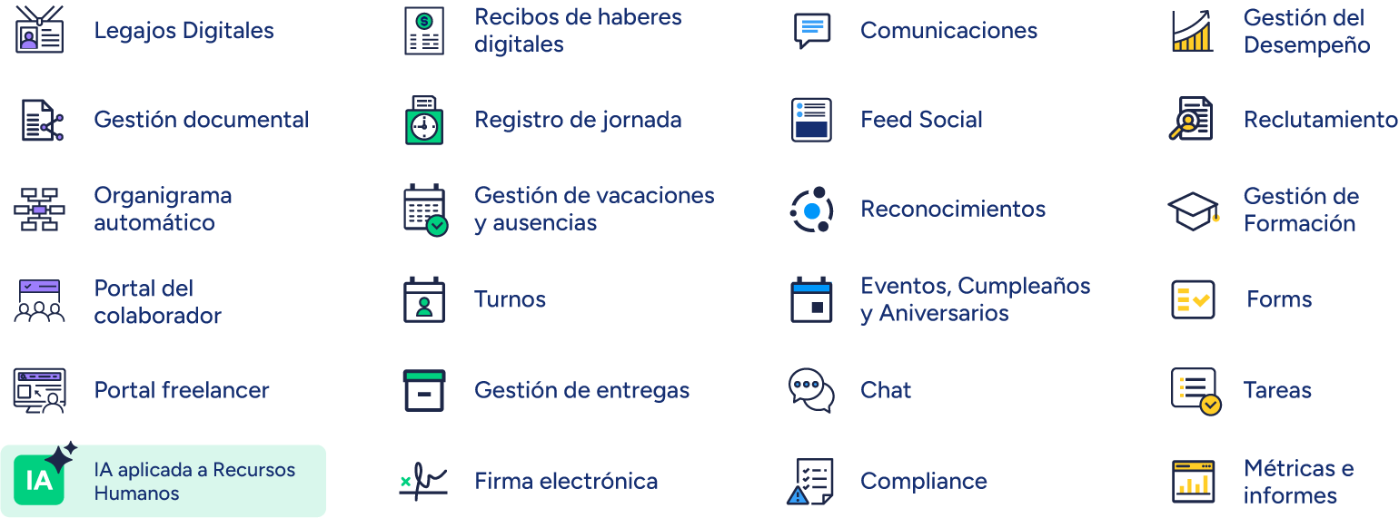

Funcionalidades incluidas
Funcionalidades
Herramientas simples y potentes diseñadas para llevar tu gestión al siguiente nivel.
Gestión Centralizada
Procesos automatizados
Comunicación y Equipo
Desarrollo y Performance
05
Funcionalidad bonificada

Slide 6

Propuesta Naaloo
Licencia Software
Onboarding inmediato y Capacitación
Fecha: 14/04/26
Propuesta Naaloo
Sistema de gestión de RRHH con los módulos especificados.
Personalización del diseño en base a la identidad de la compañía.
Cantidad de usuarios: 212
Creación de base de datos y parametrización de la plataforma.
Almacenamiento disponible: 20 GB
Alta y notificación del personal con usuarios y claves.
Módulo de Gestión de Desempeño: Bonificado.
Módulo de Reclutamiento: Bonificado.
2 (dos) sesiones de capacitación en todas las funcionalidades de Naaloo para administradores.
Soporte especial por WhatsApp por 30 días.
Descuento de 25% por 6 meses
Valor Licencia: $464.280 + IVA
$342.210 + IVA
Valor total: Bonificado por ahora
Frecuencia: Mensual
Frecuencia: Única vez
Recurso excedente: $2.190+ IVA
06

Slide 7

Especificaciones Propuesta Naaloo
Propuesta Naaloo
Todo lo que necesitas saber:
Facturación
La factura por el costo de implementación se emitirá una vez aceptada la propuesta y activada la cuenta. Para avanzar con el proceso, el pago deberá realizarse dentro de las 48 horas.
La primera factura de la licencia mensual se emitirá dentro de los 5 días posteriores a la finalización de la implementación o al cumplirse 30 días desde su inicio, lo que ocurra primero. El pago deberá realizarse dentro de los 5 días siguientes desde su emisión.
Plazo de Vigencia
El plazo de validez de esta propuesta es de 15 días a partir de su emisión.
Cuentas Asociadas
Esta propuesta aplica exclusivamente a la vinculación de una única Razón Social.
Descuentos
Obtén un 10% de descuento en tu presupuesto al adherirte al débito automático con tarjeta de crédito en cada pago.
Actualización de Tarifas
Los valores se actualizarán trimestralmente en marzo, junio, septiembre y diciembre, según la variación del IPC publicado por el INDEC. La aplicación será automática e independiente de la fecha de alta, ajustándose proporcionalmente según el período transcurrido.
Impuestos / Moneda
Los valores presupuestados no incluyen IVA y la moneda de pago es pesos argentinos.
07

Slide 8

Implementación
Tu camino con Naaloo
Timeline de implementación
08

Slide 9
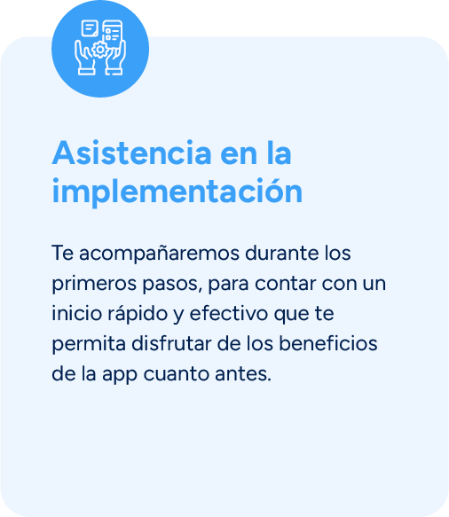
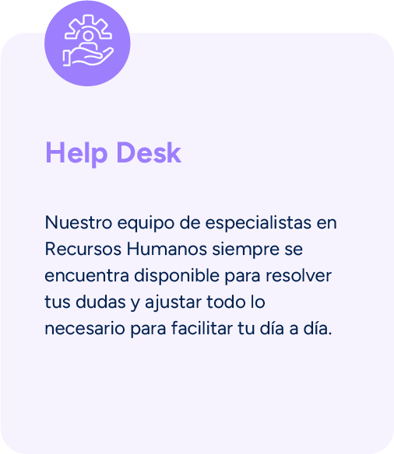
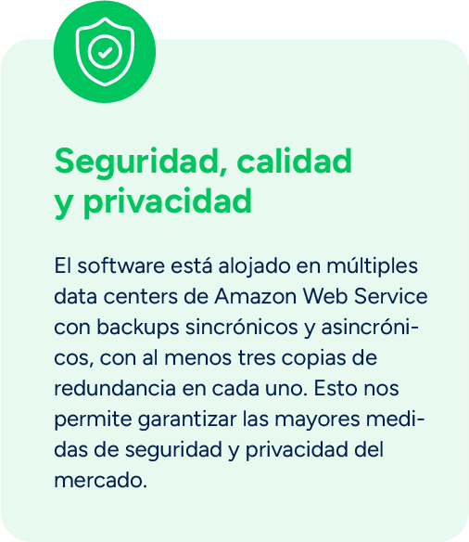
Te acompañamos en cada paso
Propuesta
09

Slide 10
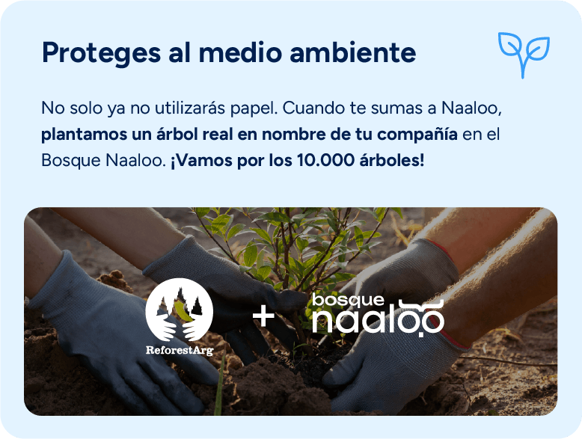

¡Sumarte tiene un impacto
positivo para el mundo!
Bosque Naaloo
Sabemos que no solo quieres mejorar a tu equipo, quieres cambiar el planeta y Naaloo lo lleva en su ADN. Por eso, cuando te unes a nuestra comunidad, estás haciendo mucho más que mejorar tu gestión. ¡Mira!
10

Slide 11
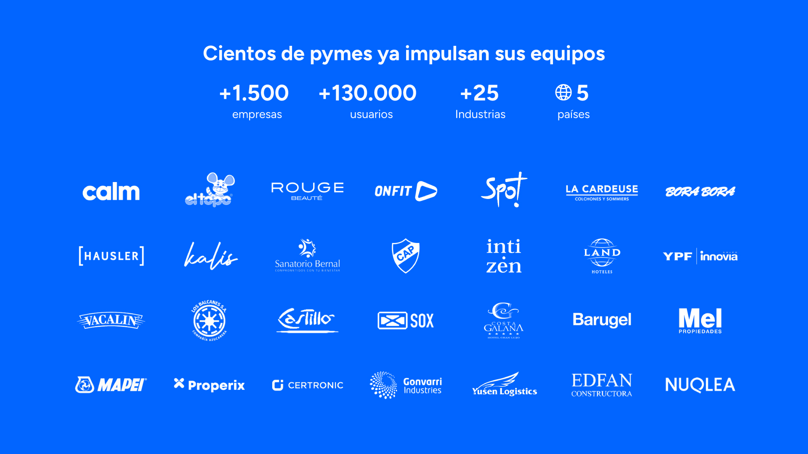

Slide 12
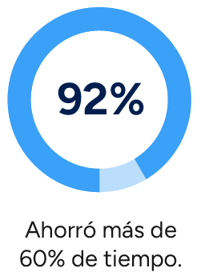
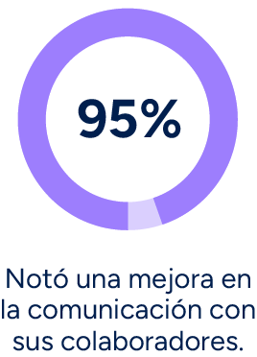
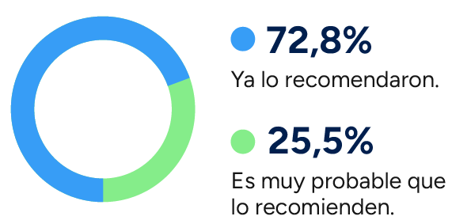
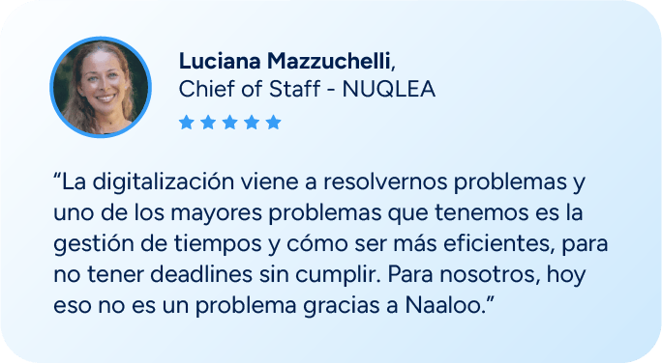
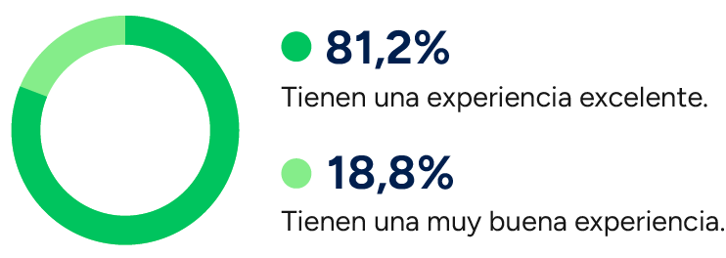
Tu experiencia es nuestra prioridad
Nuestros clientes
Nuestros usuarios recomiendan Naaloo
12
Fuente: Encuesta anual de satisfacción Naaloo 2025.

Slide 13
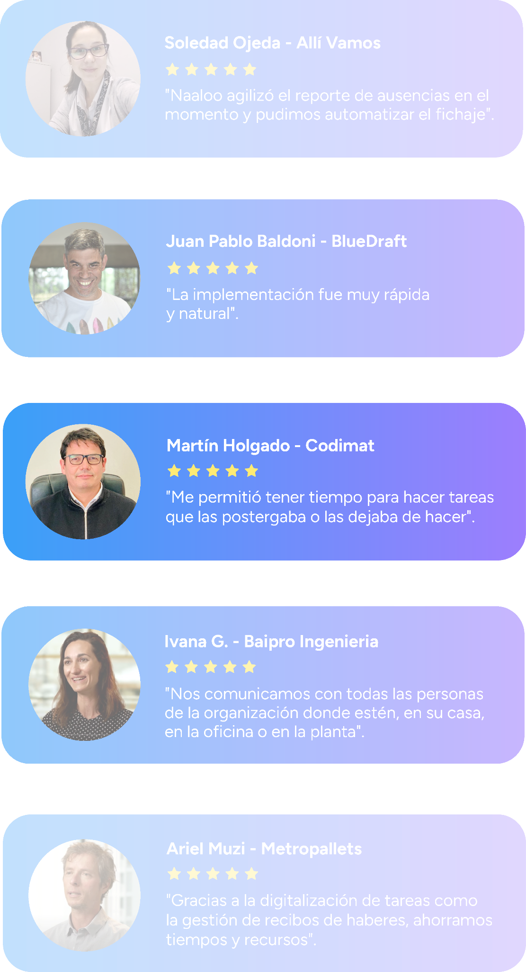


Desbloquea el siguiente nivel
Estamos listos para acompañarte en esta transformación. Solo necesitamos tu OK, y nuestro equipo se encargará de que la implementación sea simple y efectiva desde el primer día.

